Slide 1
1
Тема: «Разработка программного модуля удаленного управления смарт-картами» (шифр ПМУС)
Руководитель: к.т.н., доц. каф. ИПОВС Голова Светлана Юрьевна
Консультант по экономическому разделу: к.э.н., доц. Костина Галина Дмитриевна
Консультант по ПЭБ: д.х.н., проф. Кольцов Владимир Борисович
Исполнитель: студент гр. МП-55 Кузнецов Андрей Алексеевич
Цель работы:
автоматизация удаленного управления смарт-картами.
Задачи:
исследование предметной области;
разработка схемы данных ПМУС;
разработка алгоритмов функционирования ПМУС;
выбор средств разработки и проектирования ПМУС;
проектирование инфологической модели предметной области;
проектирование даталогической модели базы данных;
разработка пользовательского интерфейса ПМУС;
отладка и тестирование ПМУС;
разработка руководства оператора;
расчет затрат на разработку ПМУС;
анализ проблем обеспечения производственно-экологической безопасности на рабочем месте программиста.

Slide 2






Исследование предметной области
2
До внедрения
После внедрения
Получение задания
Получение задания
Разработка команд с учетом типа смарт-карт и протокола передачи данных
Разработка универсальных команд
Отправка разработанных команд на сервера рассылки с помощью специализированных программ
Генерация специализированных команд с помощью ПМУС. Отправка разработанных команд на сервера рассылки
Рассылка команд на смарт-карты
Рассылка команд на смарт-карты
Обработка полученных команд
Обработка полученных команд

Slide 3
Схема данных ПМУС
3
БД
.imp файл с информацией о SIM-картах
.cap файл с апплетом
Загрузка данных из БД
Команды системе от оператора
Ввод данных через GUI
Сохранение данных в БД
БД
Генерация отчетов
Подготовка данных для распечатки
.log файл с информацией о ходе выполнения задач
Обмен информацией с OTA Platform
Данные на экранных формах
Отчет о вводе данных
Команды системе от оператора
Генерация отчетов
Подготовка данных для распечатки
Данные на экранных формах
Отчет о ходе выполнения задач

Slide 4
Выбор средств разработки и проектирования ПМУС
4
Обоснование выбора языка разработки ПМУС
№ п/п | Характеристика | Язык разработки
 |  | C++ ⁽¹⁾ | Delphi⁽²⁾ | Visual Basic ⁽¹⁾ | Java ⁽³⁾
1 | Наличие развитых средств для работы с XML::RPC | + | - | + | +
2 | Опыт использования в организации | + | - | - | +
3 | Личный опыт в программировании | + | + | - | +
4 | Совместимость с имеющимся ПО | + | - | - | +
5 | Встроенные компоненты для составления отчетов | + | - | - | +
6 | Кроссплатформенность | - | - | - | +
Обоснование выбора среды разработки ПМУС
№ п/п | Характеристика | Средства разработки
 |  | Eclipse⁽³⁾ | JBuilder⁽⁵⁾ | IntelliJIDEA ⁽⁴⁾ | NetBeans⁽⁵⁾
1 | Наличие бесплатной версии | + | - | - | +
2 | Наличие необходимых вспомогательных инструментальных средств | - | + | + | +
3 | Наличие установленной IDE в организации | + | - | - | +
4 | Опыт разработчика | + | - | + | +
5 | Совместимость с имеющимися разработками организации | - | - | - | +
“+” – характеристика соответствует данному языку или среде;
“-” – характеристика не соответствует данному языку или среде;
Источники информации о языках разработки и IDE:
http://www.microsoft.com/Rus/
http://www.citforum.ru/internet/iinet96/17.shtml
http://www.ibm.com/developerworks/ru/library/os-ecjbuild/index.html
http://www.skipy.ru/philosophy/visualDesigners.html
http://www.ibm.com/developerworks/ru/library/os-ecnbeans/index.html

Slide 5
5
Инфологическая модель предметной области
Команда
Задача
Смарт-карта
Результат запуска
S
D
Состояние
S
IMSI
D
Статус
Тип команды
D
D
Описание
S
ICCID
D
Код ошибки
Байт-код
D
S
Тип задачи
S
MSISDN
S
Время перезапуска
Файл истории
D
Файл истории
D
Задержка перезапуска
D
Объем свободной памяти
D
Время последнего исполнения
S
Время создания
D
Номер попытки
Тип смарт-карты
Время следующего исполнения
D
Время запуска
D
Группа задач
S
Количество сегментов
D
Время остановки
D
D
Описание
Описание
Результат запуска
S
Время создания
состоит из
для
для
Группа задач
Задача
Смарт-карта
входит в состав
имеет
состоит из
входит в состав
для
Команда
Тип смарт-карты

Slide 6
6
Даталогическая модель базы данных
Commands
Cmd_batches
Destinations
cmd_ID: integer
Batch_ID: integer
Cmd_Batches_ID: integer
Cards_IMSI: varchar(20)
Batch_ID: integer (FK)
Payload: varchar(255)
Restart_Time: datetime
Restart_Delay: datetime
Description: varchar(255)
Cmd_Type: integer
Retries: integer
Node_ID: integer (FK)
State: integer
Description: varchar(255)
TM_Added: datetime
TM_Started: datetime
TM_Finished: datetime
Batch_Type: integer
Log_File: varchar(100)
Cards
IMSI: varchar(20)
Type_ID: integer (FK): ICCID: integer
MSISDN: varchar (20)
Free_Memory: integer
Cmd_Results
Node
Batch_ID: integer (FK)
Node_ID: integer
Status: integer
Last_Exec_Time: datetime
Next_Exec_Time: datetime
Error_Code: integer
Log: varbinary
Card_Type
Description: varchar(255)
Parent_ID: integer
Type_ID: integer
Segmentation: integer
Description: varchar(255)
Create_Time: datetime

Slide 7
7
Схема алгоритма работы ПМУС
Начало
2
3
Авторизация пользователя
Сохранение данных в БД
Получение ответа от OTA Platform
Продолжить работу?
Да
4
Сохранение данных в БД
Запуск задачи
Нет
4
Ввод данных через GUI
Конец
Обмен данными с OTA Platform
Создать отчет?
Да
Нет
Введенные данные верны?
Получить ответ от OTA Platform?
Нет
Генерация отчета
Нет
Да
Да
2
3

Slide 8
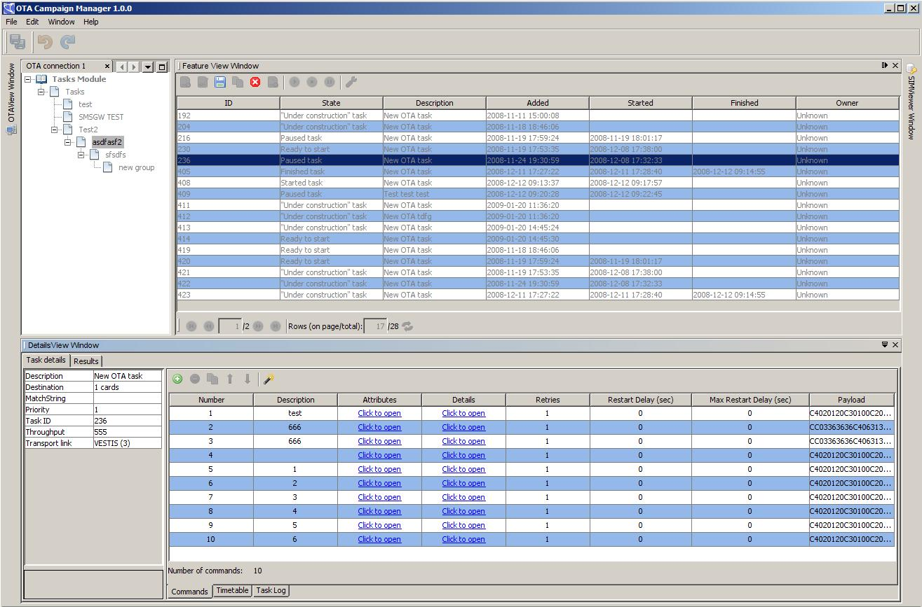
Пользовательский интерфейс. Основная экранная форма ПМУС
8

Slide 9
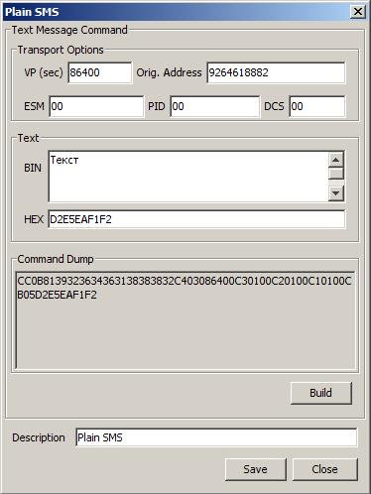
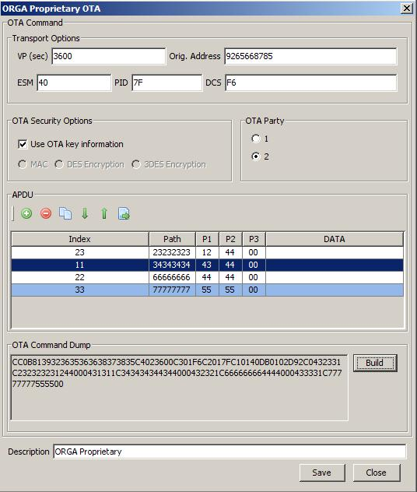
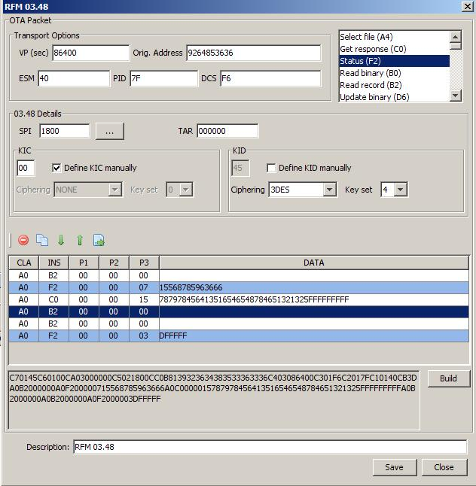
Пользовательский интерфейс. Экранные формы формирования команды для смарт-карты
9
Ввод команды Plain SMS
Ввод команды ORGA Proprietary
Ввод команды RFM 03.48

Slide 10
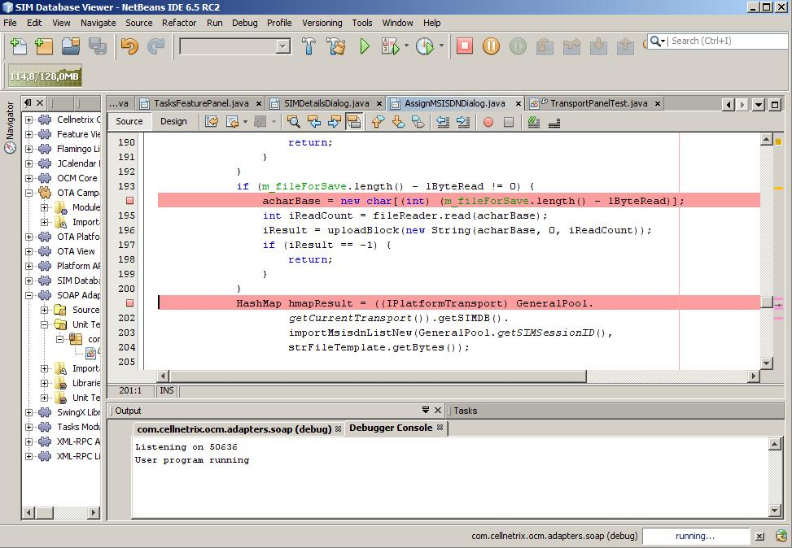
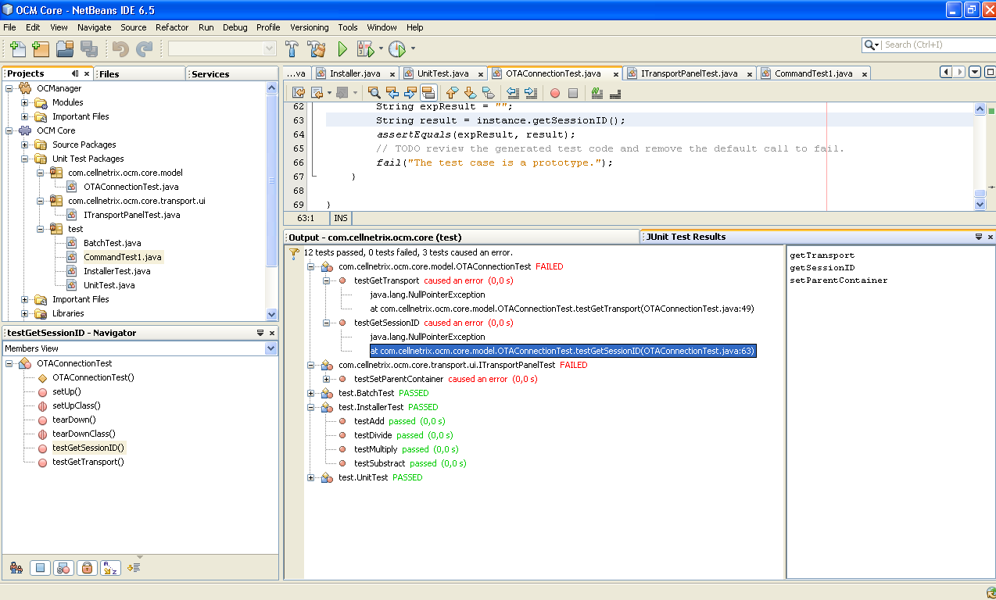
Отладка и тестирование ПМУС
10
Отладка в среде NetBeans IDE
Проводилось функциональное тестирование методом «черного ящика» и стресс-тестирование
Тестирование в среде NetBeans IDE
Отладка проводилась при помощи встроенного отладчика NetBeans IDE

Slide 11
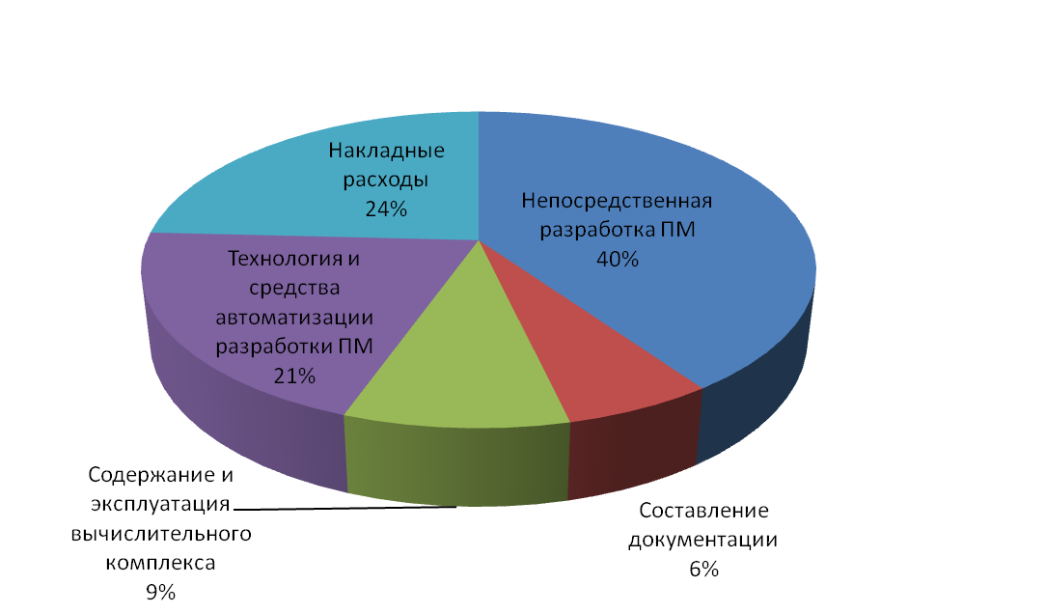
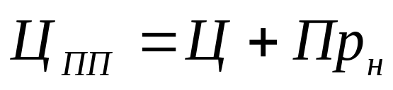
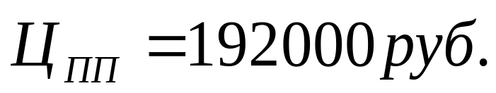

Расчет затрат на разработку ПМУС
11
Смета затрат на разработку ПМУС
Статья расходов | Затраты, руб.
1. Непосредственная разработка ПM | 59373
2. Составление документации | 8905
3. Содержание и эксплуатация вычислительного комплекса | 13343
4.Технология и средства автоматизации разработки ПМ | 30000
5. Накладные расходы | 35623
Итого: | 147244
Цена ПМУС:
где:
- нормативная прибыль, руб

Slide 12
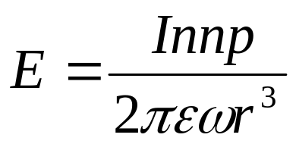
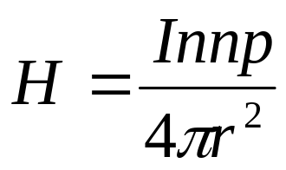

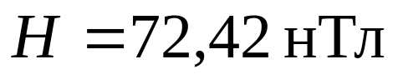
Обеспечение производственно-экологической безопасности на рабочем месте программиста
12
Расчет напряженности электрического и магнитного полей в ближней зоне происходит по следующим формулам (E – напряженность электрического поля; H – напряженность магнитного поля):
Освещение
Излучение
Шумы
Микроклимат
Рабочее место программиста
Вибрация
При параметрах монитора I = 2.6А, f=50Гц, расстояние до монитора 50см получаем:
Психо-физиологические факторы
Пожарная опасность
Электрическая опасность
Результат: на рабочем месте программиста необходимо использовать современный жидкокристаллический монитор, например Samsung SENS 700 с напряженностью поля 1,7 В/м, который удовлетворяет нормам в 2,5 В/м.

Slide 13
13
В результате дипломного проектирования были выполнены следующие задачи:
- исследована предметная область;
- разработана схема данных ПМУС;
- разработаны основные алгоритмы функционирования ПМУС;
- выбраны средства разработки и проектирования ПМУС;
- спроектирована инфологическая модель предметной области;
- спроектирована даталогическая модель базы данных;
- разработан пользовательский интерфейс ПМУС;
- проведена отладка и тестирование ПМУС;
- проведен расчет затрат на разработку ПМУС;
- проведен анализ проблем обеспечения производственно-экологической безопасности на рабочем месте программиста.

Slide 14
14
Публикации
Микроэлектроника и информатика - 2009. 16-я Всероссийская межвузовская научно-техническая конференция студентов и аспирантов: Тезисы докладов. – М.: МИЭТ, 2009. Кузнецов А.А. Разработка программного модуля удаленного управления смарт-картами.
Инноватика и информационные технологии: проблемы, перспективы, решения. Сборник научных трудов. Под редакцией доктора технических наук, профессора Л.Г.Гагариной. Москва 2009. Кузнецов А.А. Выбор инструментальных средств и среды программирования для создания программного модуля удаленного управления смарт-картами.

Slide 15
15
Благодарю за внимание!

